Slide 1
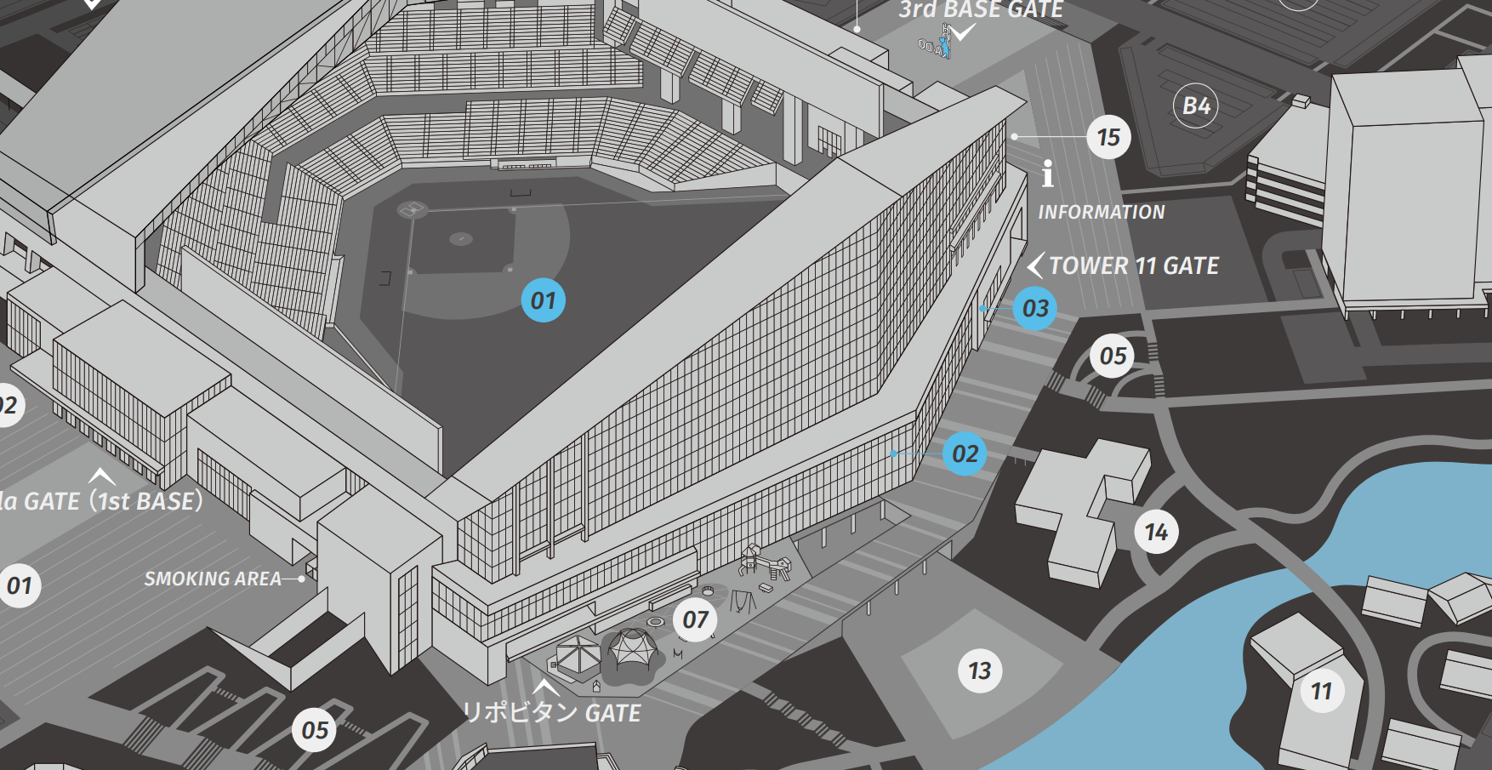
キッチンカー場所
◆デーゲーム
・開場時間にOPEN
・7回終了時には終了
・球場内からのみアクセス可能（チケット必須）
◆ナイター
14:00～15:00：全顧客アクセス可能
15:30～16:00：顧客追い出し
16:00～7回終了：球場内からのみアクセス可能
※16時（開場）以降はチケット必須

Slide 2
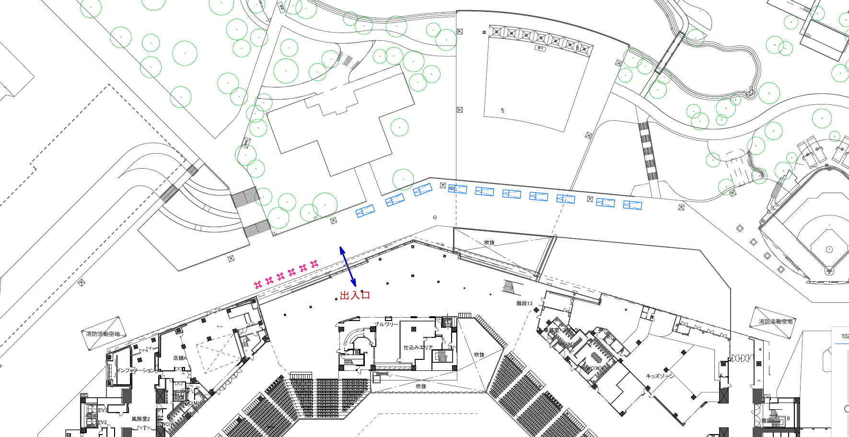
配置イメージ（入場開始時）
予備スペース
店舗スペース（10台）
幅員 約7ｍ

